Slide 1
Synthetic data
Ingegneria dei dati 2024/2025
Homework 1
Carlo Proserpio, Mattia Micaloni, Alessandro Di Girolamo

Slide 2


Download papers
Come prima cosa sono stati scaricati i paper in formato html da ar5iv.org mediante il seguente url: https://ar5iv.labs.arxiv.org/html/<paper_id>, e salvati nella folder "sources".
In caso di "miss" dell'html da ar5iv.org viene effettuato un reindirizzamento ad arxiv.org, tentando nuovamente di ottenere il paper desiderato
\sources
<id_paper>.html
<id_paper>.html
<id_paper>.html

Slide 3
Extractions
Dopo aver scaricato i paper in formato html sono state estratte per ogni paper: tabelle (in formato html), id_tabelle, caption (tabella), referenze (tabella) e footnotes (tabella).
I dati di interesse estratti sono stati memorizzati in file .json (nella folder extraction) mediante la struttura sotto riportata.
\extraction
<id_paper>.json
{ “id_table_1”:
{
“caption”: “text”,
“table”: “html_table”,
“footnotes”: [“footnote1”, “footnote2”, ..],
“references”: [“paragraph”, “paragraph”, ..]
},
“id_table_2”: {..}, ..}
<id_paper>.json
<id_paper>.json

Slide 4
Estrazione (1)
E' utile soffermarsi sull'estrazione e a tal proposito, sono stati pensati 3 estrattori differenti al fine di valutarli e confrontarli (mediante statistiche).
Simple forward extractor
Backward extractor
Forward extractor

Slide 5
Forward extractors
Simple forward extractor
Forward extractor
Estrazione table container :
paper.xpath('.//figure[contains(@id, ".T")]')
Verifica figure annidate
Estrazione tabelle :
table_container.xpath('.//table[contains(@id, ".T ")]’)
Estrazione table container :
paper.xpath('//figure[contains(@id, ".T")]
| //table/ancestor::div[contains(@id, ".")
and contains(@class, "ltx_minipage")
and not(ancestor::figure)] | ‘
| '//table/ancestor::div[contains(@id, "example") and not(ancestor::figure)]’)
Estrazione tabelle :
table_container.xpath('.//table[contains(
@id, ".T") or contains(@id, "example")]')

Slide 6
Forward extractors (1)
Estrazione caption:
table_container.xpath(('.//*[contains(@class, "ltx_caption")]')
Estrazione footnotes:
table_container.xpath('.//*[contains(@id, "footnote") and not(contains(@id, "."))]’)
Estrazione references:
paper.xpath(f'//a[contains(@href, "{id}")]/..’)
Simple forward extractor
Forward extractor
paper.xpath(f'.//a[contains(@title,"Table {table_number} ")]/..')
Se non trova nulla (a causa della mancanza di un link) effettua una ricerca nel testo

Slide 7
Backward extractor
Estrazione tabelle:
paper.xpath('//table[contains(@class, "ltx_tabular") and not(ancestor::table)]')
Dopodichè dalle tabelle si torna “indietro” per cercare le captions:
(ed i “table container” per le footnotes)
Estrazione caption: (ogni xpath viene eseguito solo se il precedente non trova nulla)
xpaths = [ './/preceding-sibling::*[contains(@class, "ltx_caption")][1]//text()’,
'.//following-sibling::*[contains(@class, "ltx_caption")][1]//text()’,
'.//preceding::*[contains(@class, "ltx_caption") and .//*[contains(@class, "ltx_tag_table")]][1]//text()',
'.//following::*[contains(@class, "ltx_caption") and .//*[contains(@class, "ltx_tag_table")]][1]//text()' ]

Slide 8
Backward extractor (1)
Estrazione references:
L’estrazione delle references viene effettuata con la stessa tecnica usata dal forward extractor.
Estrazione footnotes:
L’estrazione delle footnotes viene effettuata con la stessa tecnica usata dal forward extractor e dal simple forward extractor.
Prima di analizzare le statistiche è opportuno dare una particolare attenzione alle footnotes che, essendo molto rare, sono state estratte da pochissimi paper (< 10 in tutti gli estrattori)

Slide 9
Statistiche generali
(649 papers totali)
 | Simple forward extractor | Forward extractor | Backward extractor
Totale tabelle estratte | 2576 | 2517 | 2833
Papers senza tabelle | 108 | 120 | 107
Tabelle senza caption | 20 | 20 | 218
Tabelle senza references | 773 | 280 | 282
Inoltre una statistica più generica riporta che le tabelle racchiuse dai tag <table> sono circa 8752, ma solo 3259 sono quelle che quasi sicuramente sono tabelle (221 figure, 5191 equazioni, 6 algoritmi, 0 esempi,75 ambigui)

Slide 10
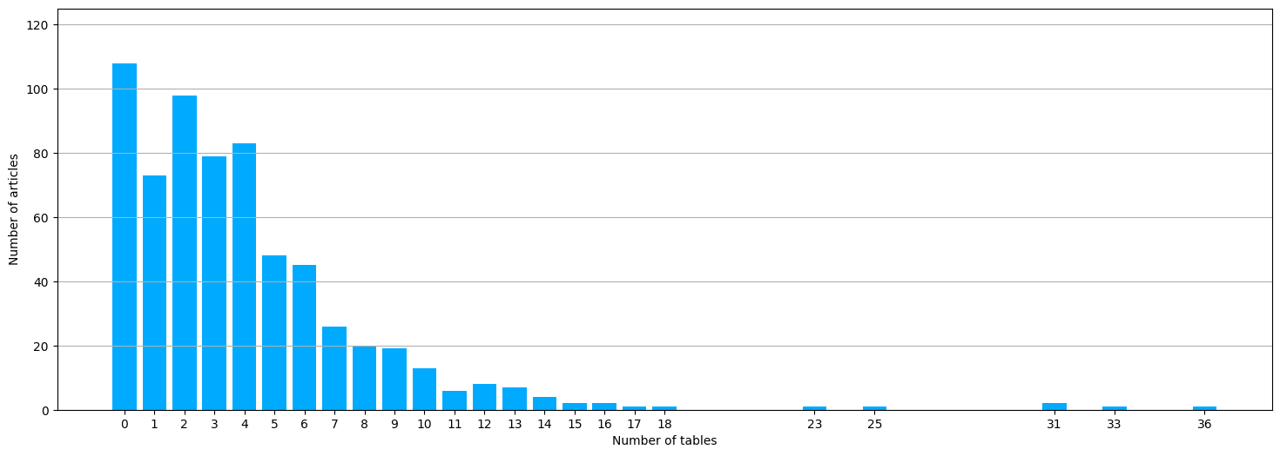
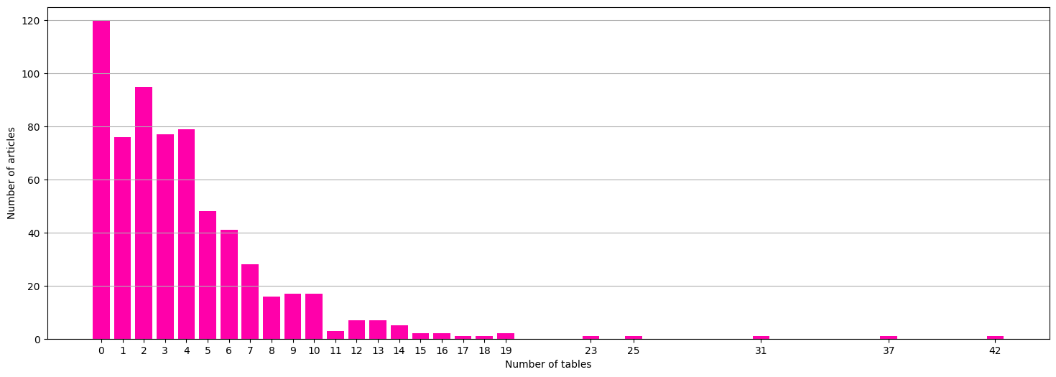
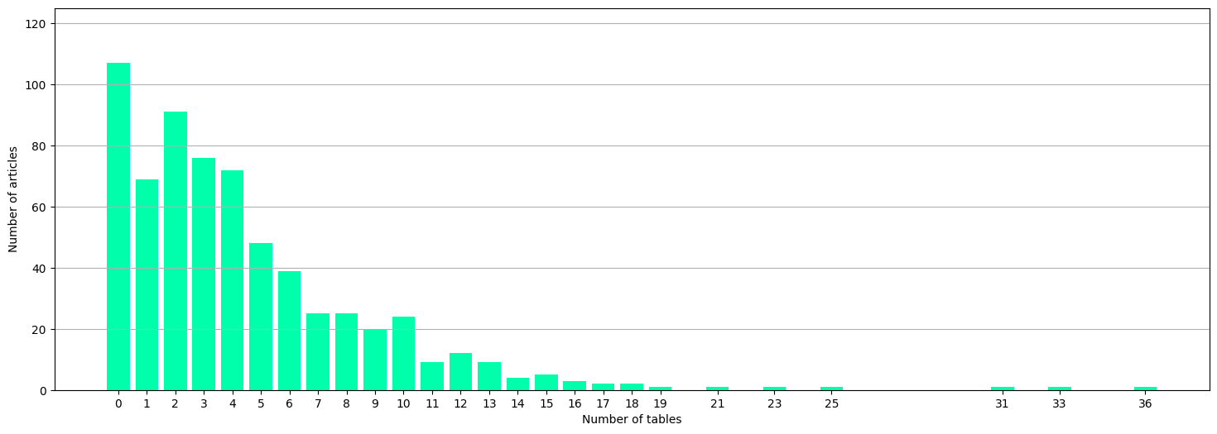
Numero di tabelle
per paper
Simple forward extractor
Forward extractor
Backward extractor

Slide 11
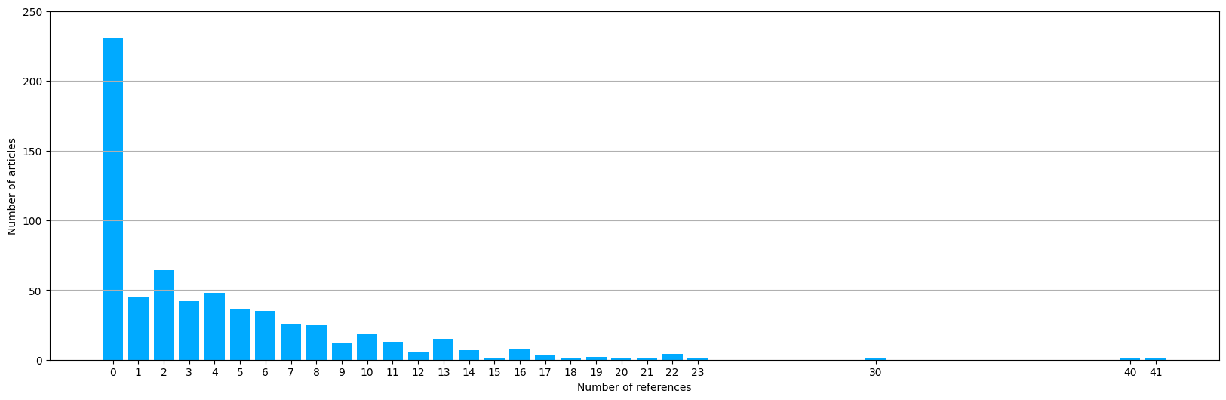
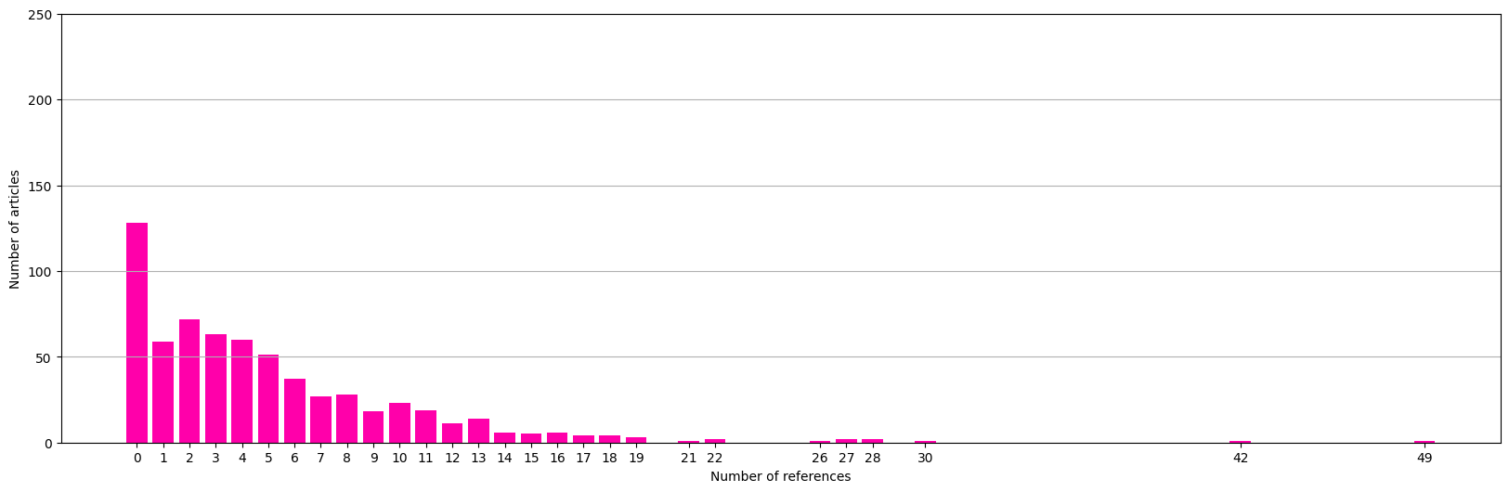
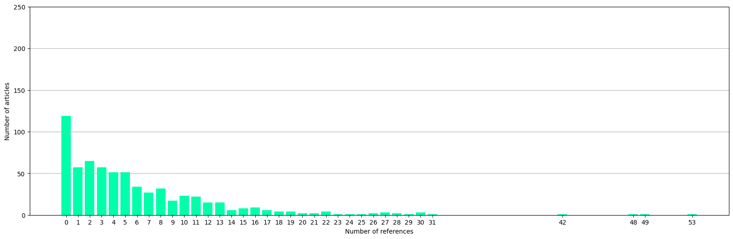
Numero di reference per paper
Simple forward extractor
Forward extractor
Backward extractor

Slide 12
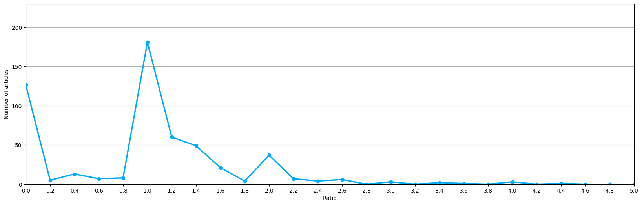
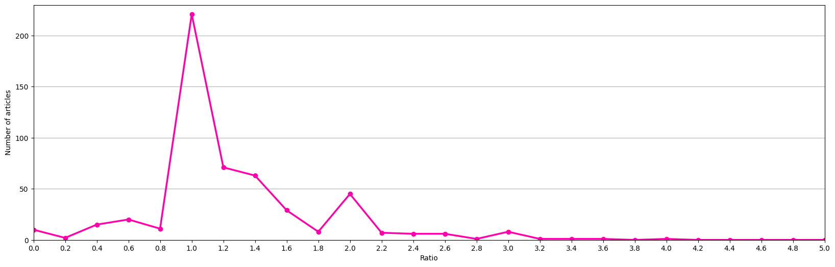
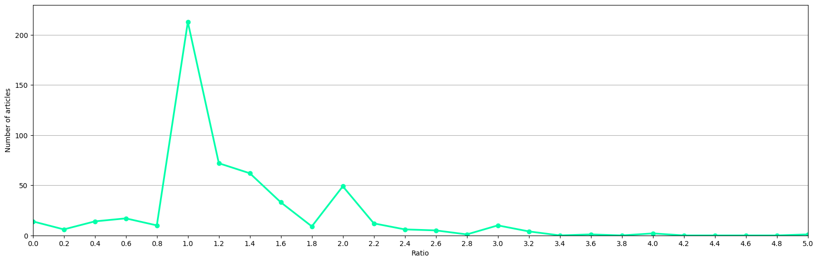
Rapporto
reference / tabelle
per paper
Simple forward extractor
Forward extractor
Backward extractor

Slide 13
Grazie dell’attenzione

